Slide 1
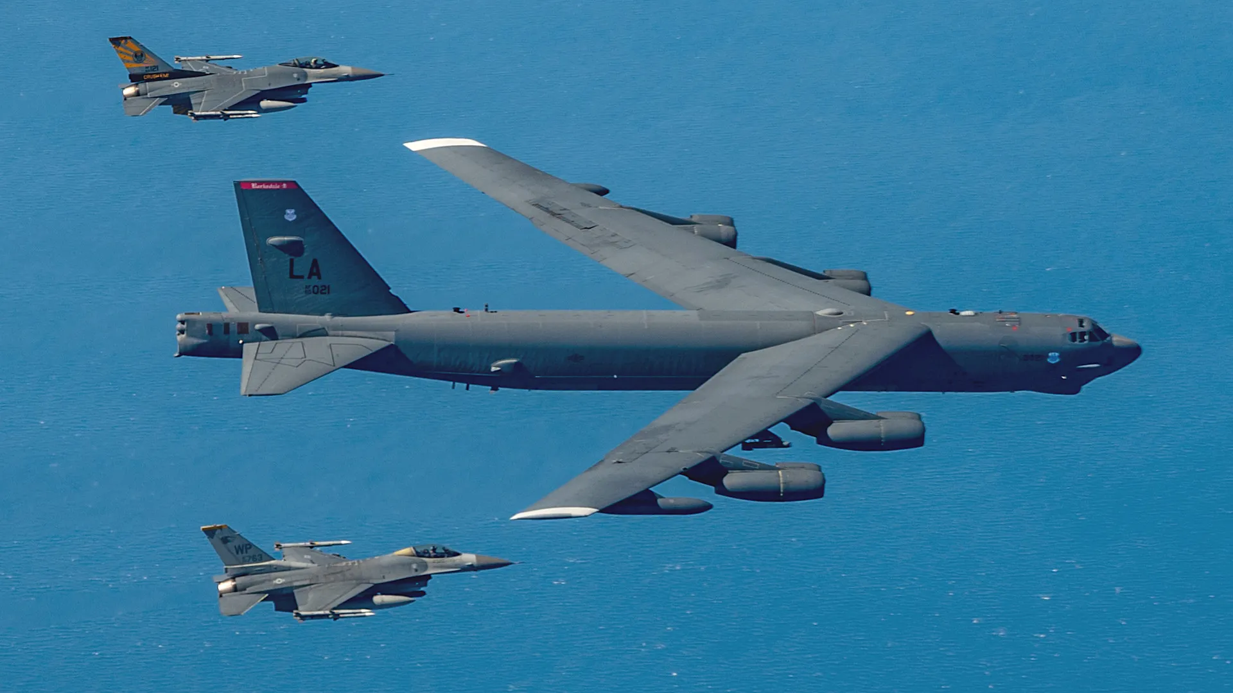
B-52
Артем Царев

Slide 2
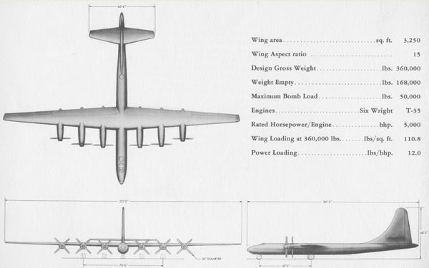
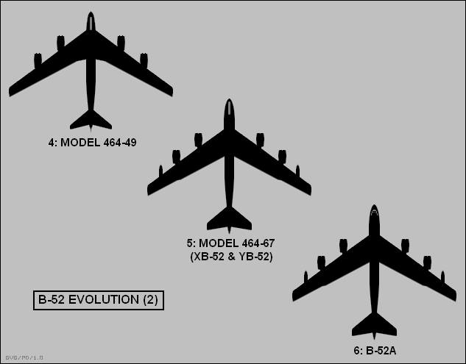
История создания

Slide 3
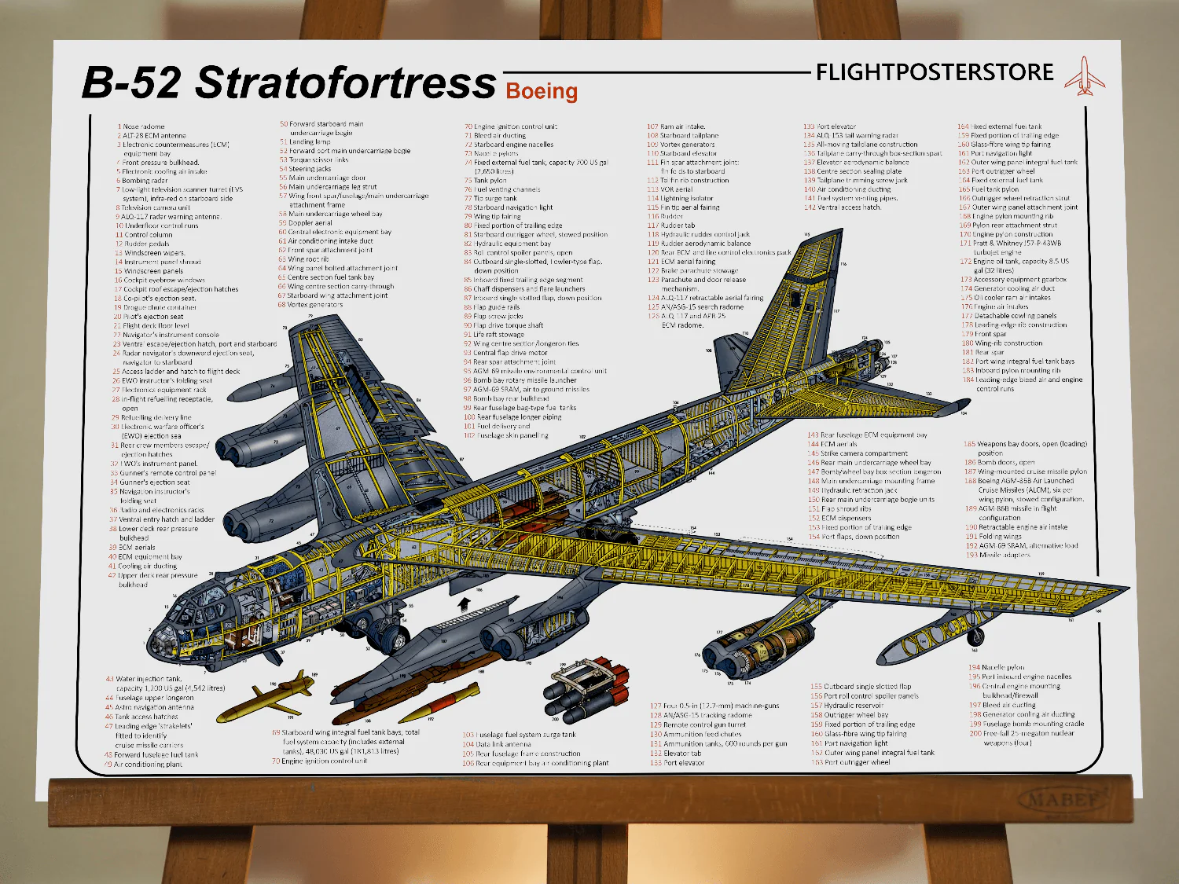
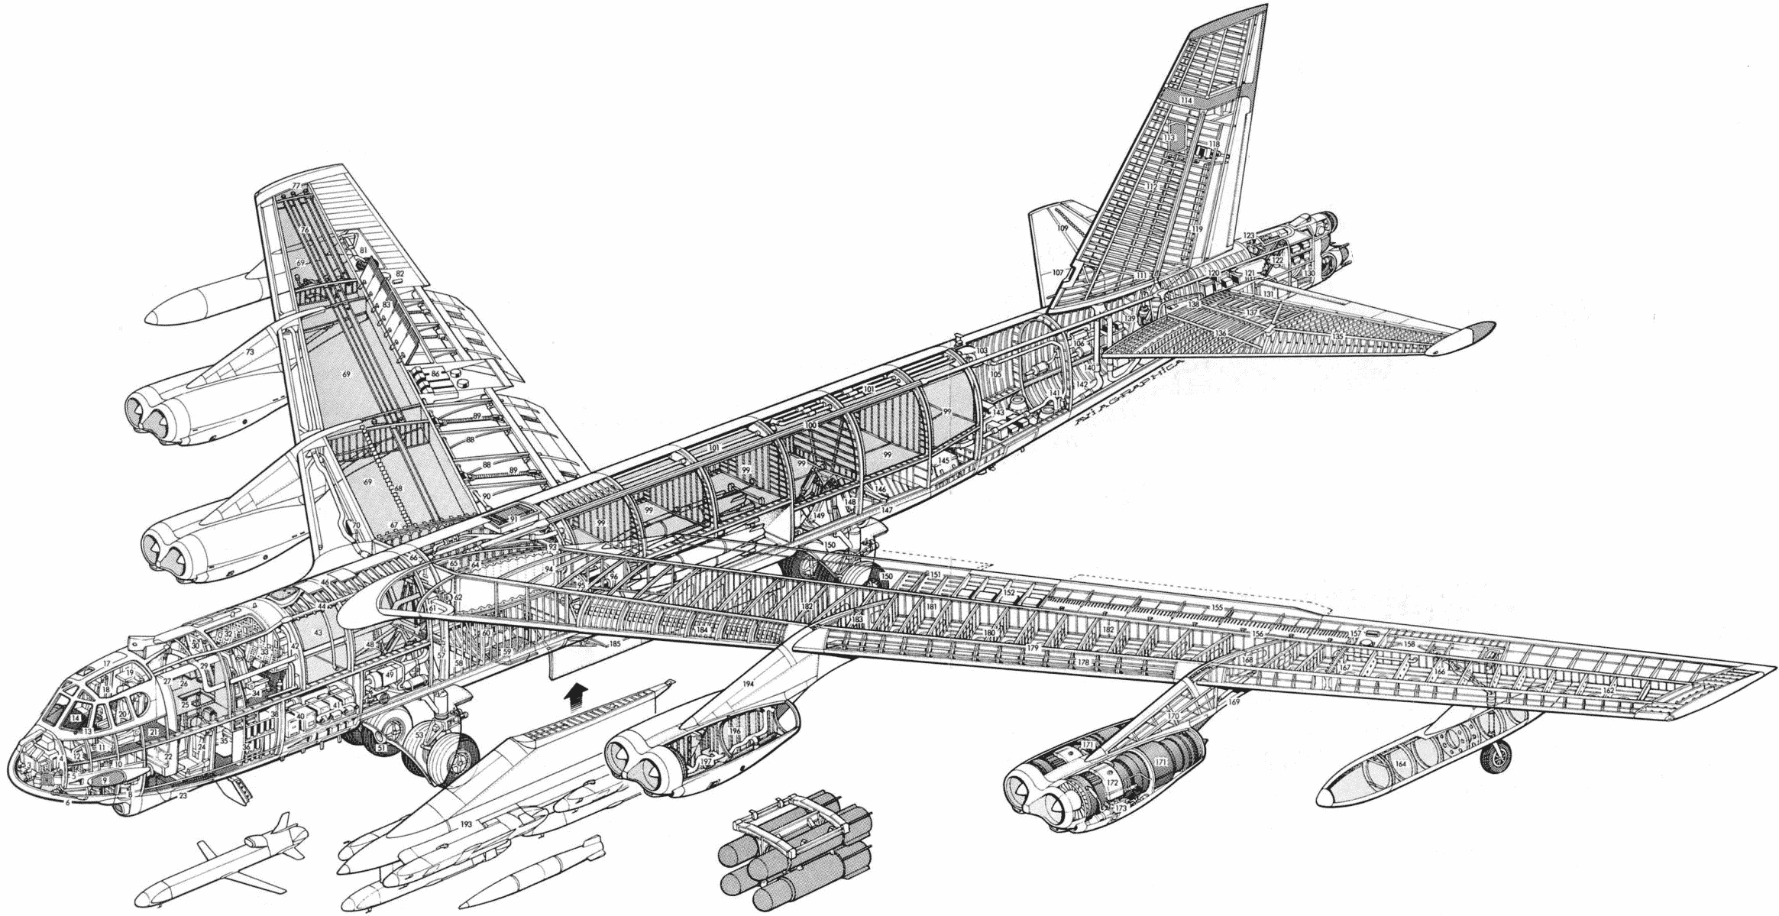
Проект B-52

Slide 4
Характеристика самолета
Экипаж: 5 человек (пилот, второй пилот, штурман, оператор систем обороны и оператор радаров)
Длина: 48,5 м
Размах крыла: 56,4 м
Высота: 12,4 м
Площадь крыла: 370 м²
Вес пустого самолета: около 83 250 кг
Максимальная взлетная масса: 220 Т
Полет без дозаправки – 14200 км
Тип двигателей: 8 турбореактивных двигателя Pratt & Whitney TF33-P-3/103
Тяга: каждый двигатель развивает тягу до 76,5 кН
Максимальная скорость: до 1 000 км/ч на больших высотах
Крейсерская скорость: около 820 км/ч
Практическая дальность: до 14 200 км без дозаправки (может быть значительно увеличена за счёт дозаправки в воздухе)
Практический потолок: до 15 000 м

Slide 5
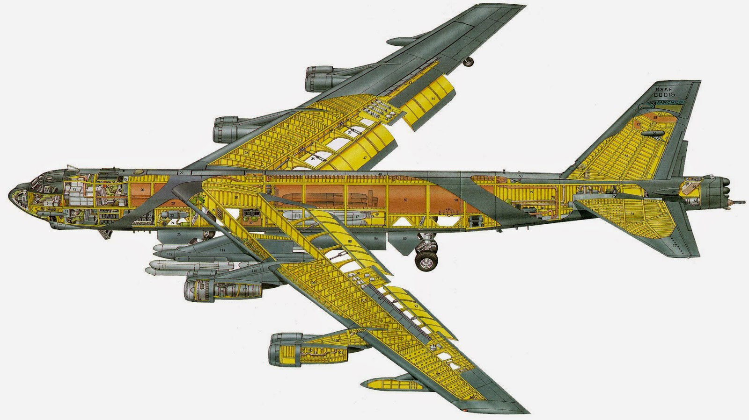

Slide 7
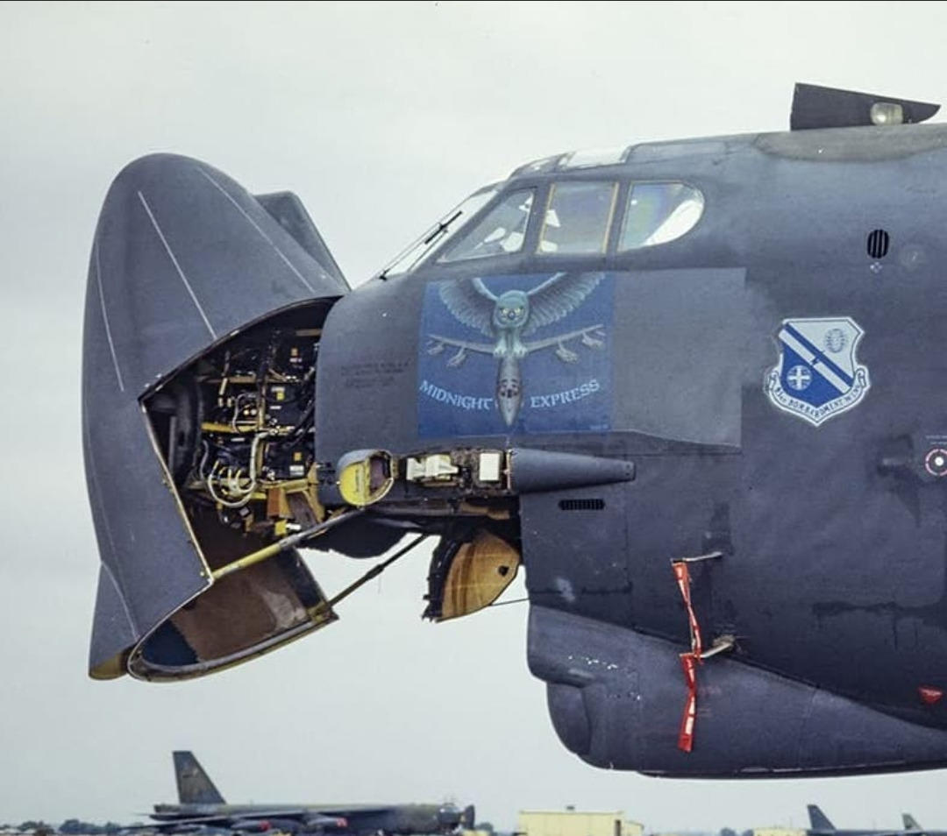
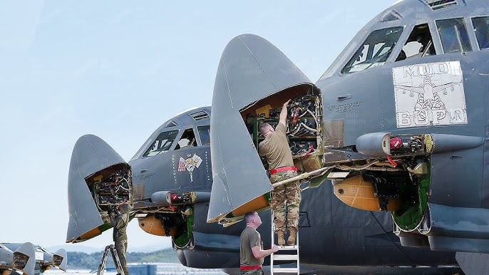
нос

Slide 8
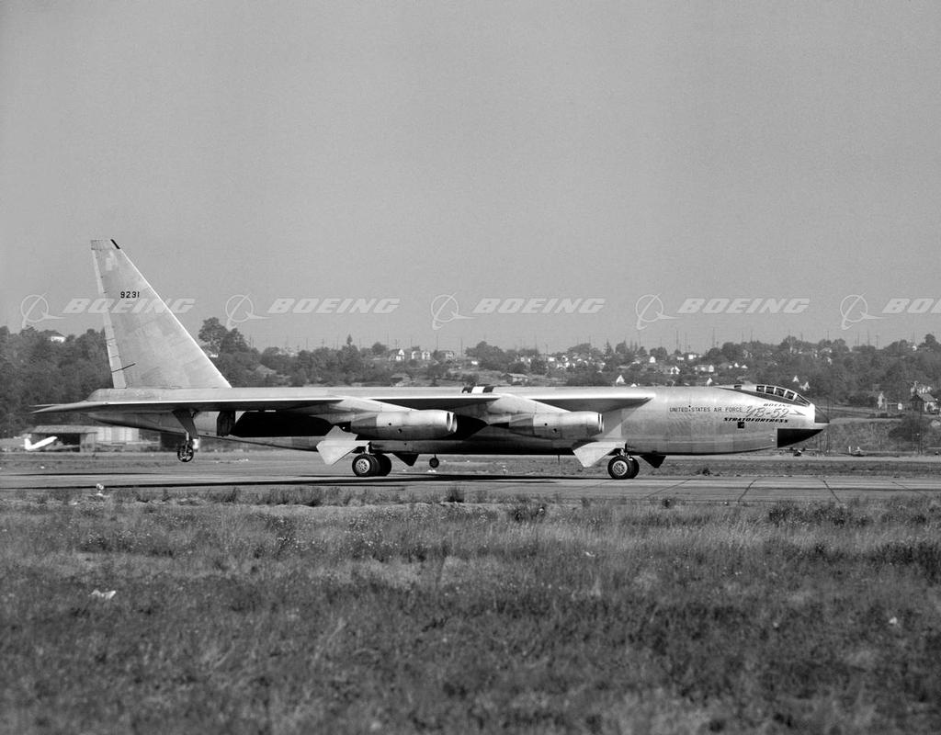
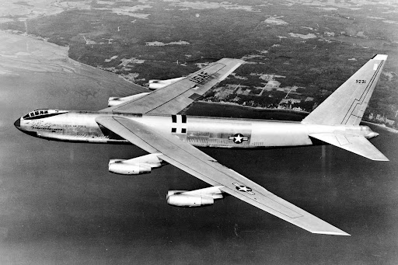
Первый полет и серийное производство

Slide 9
Современные модификации

